Slide 1

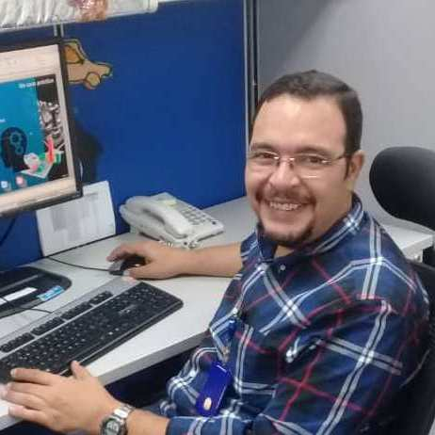










































Desarrollador de
Aplicaciones Web
Ing. Pedro Jesús Bazó Canelón
petrix12
EXPERIENCIA LABORAL
petrix12
COMMUTATIO. Desarrollador de Aplicaciones Web. Gijón. Mar 2023 – Actual. Desarrollo y mantenimiento de aplicaciones web, principalmente con el uso de las siguientes tecnologías: Laravel, Vue.js, MySQL, Oodrive Sign y AWS.
solplusplus
pedro-bazo
SEFAR UNIVERSAL. Desarrollador de Aplicaciones Web. Remoto. Ago 2019 – Mar 2023. Desarrollo y mantenimiento de aplicaciones web, principalmente con el uso de las siguientes tecnologías: Laravel, Node.js, React.js, Vue.js, MySQL, MongoDB y AWS. Automatización de procesos y documentos con Zapier, JavaScript y VBA.
bazopedro
Dinámico y con capacidad para
trabajos bajo presión. Amplia
experiencia en desarrollo de aplicaciones web y de escritorio, dominio de bases de datos SQL y NoSQL. Excelente habilidad para automatizar informes. Domino
avanzado de Excel y amplios
conocimientos de Laravel, Node.js, React.js y AWS. Gran sentido de responsabilidad, así como alta
vocación de servicio, capaz de generar valor agregado a la organización
mediante ideas innovadoras e
iniciativa propia para la resolución de problemas.
PETRÓLEOS DE VENEZUELA S.A. Analista Mayor de Presupuesto. Caracas – San Tomé. Abr 2006 – Jul 2021. Análisis y automatización de reportes empleando principalmente las siguientes tecnologías: VBA, VB6, Delphi, Access, SQL Server, MySQL. Cargar en SAP las cifras de los resultados obtenidos.
UNIVERSIDAD GRAN MARISCAL DE AYACUCHO. Profesor de Programación. El Tigre. Mar 2008 – Feb 2015. Impartir clases de programación en Visual Basic 6, Visual Basic para Aplicaciones y su conexión con bases de datos.
ENTE NAZIONALE IDROCARBURI. Ingeniero de Procesos. Campo Dacion. Ago 2004 – Abr 2006. Diseño y simulación de líneas de flujo (Hysys - Pipephase). Elaboración de Memorias Descriptivas para construcción de líneas y Evaluaciones Económicas para los Proyectos de líneas de flujo. Seguimiento a los proyectos de Ingeniería. Elaboración de Manuales de Operación de estaciones petroleras. Elaboración de PFD. Sugerencias de mejoras al proceso de tratamiento de crudo.
Mi portafolio online
https://petrix12.github.io/cvpetrix2022
UNIVERSIDAD CENTRAL DE VENEZUELA. Preparador de Programación. Caracas. Mar 1996 – Dic 2002. Asistir a los estudiantes en los laboratorios de PC, en Programación (C/C++, Pascal y Delphi), AutoCAD, Access, Excel y Word.
Principales tecnologías con las que he trabajado
FORMACIÓN ACADEMICA
2002. ESCUELA DE INGENIERÍA QUÍMICA. Universidad Central de Venezuela. Ciudad Universitaria. Caracas. Logro: Título de Ingeniero Químico.
1992. ESCUELA DE AVIACIÓN MILITAR. Maracay. Estado Aragua. Logro: Servicio Militar Obligatorio.
1991. ESCUELA BÁSICA DE LAS FUERZAS ARMADAS NACIONALES. Maracay. Estado Aragua. Logro: Culminación del ciclo básico como cadete de las FF.AA.NN.
1990. COLEGIO SAN VICENTE DE PAÚL. Maiquetía. Estado Vargas. Logro: Titulo de Bachiller en Ciencias.
1987. LICEO MILITAR G.N. CAP.(F) PEDRO MARÍA OCHOA MORALES. Ramo Verde. Estado Miranda. Logro: Aprobación del 1ro y 2do año del Ciclo Básico.
CURSOS
DIC-2022. Curso práctico de Docker y Microservicios. Udemy.
NOV-2022. Node: De cero a experto. Udemy.
SEP-2022. Aprende a generar reportes con Laravel-Excel. Codersfree.
MAR-2022. MEAN Stack: Master NodeJS y Angular. Udemy.
MAR-2022. Aprende Vue 3 desde cero + inertia. Codersfree.
OCT-2021. CRUD con Laravel, Sweetalert2, Toastr, Vuejs y Axios. Udemy.
OCT-2021. Crea tus aplicaciones con Laravel y MongoDB. Udemy.
SEP-2021. Pasarela de pagos con Laravel Cashier y Stripe. Udemy.
SEP-2021. Desarrollo de una API RESTful con Laravel. Udemy.
JUL-2021. Instalar Laravel 8 en AWS. Udemy.
JUL-2021. Desarrollo web HTML, CSS, JavaScript, jQuery, Python y Django. Udemy.
JUN-2021. Plataforma de cursos con Laravel. Udemy.
AGO-2020. SQL esencial. Linkedin.
JUL-2020. Diseño de base de datos relacionales. Linkedin.
JUN-2020. Desarrollador Back-end. Capacítate para el trabajo.
JUN-2020. Desarrollador Front-end. Capacítate para el trabajo.
JUN-2020. Desarrollo de Apps Móviles. Google Activate.
MAY-2020. Curador de datos. Capacítate para el trabajo.
MAY-2020. Introducción al Desarrollo Web. Google Activate.
NOTA: Requiero de poco tiempo para adquirir habilidades en casi cualquier tecnología que se requiera trabajar.
Calle La Manccha. Nº 6. Gijón. Asturias. España. C.P. 33210.
+34 613 98 00 99
pedro.j.bazo.c@gmail.com
Hobbies
Escritos
Estado Civil: Casado.
Fecha de Nacimiento: 12-01-1972.
Nacionalidad: Venezolana.

